Slide 1

TDD : avec ou sans Mocks ?
Par Anthony Dahanne,
Yannick Ameur,
Stéphane Malbéqui
http://blog.valtech.fr

Slide 2



Présentation de l 'équipe
Yannick,
Mad Développeur qui va découvrir la qualité à travers les tests
Anthony, développeur qui ne peut réfléchir sans avoir testé avant
Stéphane, le Scrum Master, qui manie EasyMock comme Dartagnan son épée
Notes:
1) un developpeur code un business qui utilise une dep, sans tester
2) mais y'a rien qui marche !!! il faut des Tus !
3)il ecrit le TU, couverture pas bonne, tu n'as pas testé tous les aspects de ton code(coverage, etc..) : exception, cas aux limites
4) il faut bouchonner, en injectant : on refactore
5) avec une classe anonyme
6) avec easymock (pourquoi pas ?)
7) on est à la bourre, t'arretes tes tests maintenant ! => on a la pression de pas faire de tests après coup
8)on fait en TDD : un nouveau cas où on met en excergues l'utilité des frameworks de mock : exemple du cache et des verify

Slide 3


Sommaire de la présentation
Yannick découvre les tests unitaires
Comment va-t-il surpasser le problème des dépendances ?
Vers TDD ...
Conclusion
Notes:
1) un developpeur code un business qui utilise une dep, sans tester
2) mais y'a rien qui marche !!! il faut des Tus !
3)il ecrit le TU, couverture pas bonne, tu n'as pas testé tous les aspects de ton code(coverage, etc..) : exception, cas aux limites
4) il faut bouchonner, en injectant : on refactore
5) avec une classe anonyme
6) avec easymock (pourquoi pas ?)
7) on est à la bourre, t'arretes tes tests maintenant ! => on a la pression de pas faire de tests après coup
8)on fait en TDD : un nouveau cas où on met en excergues l'utilité des frameworks de mock : exemple du cache et des verify

Slide 4


Qu'est ce qu'un test unitaire ?
Du code technique qui teste une petite partie de code fonctionnel
Permet de s’assurer que le code fait bien ce qu’on lui demande de faire
Un test unitaire doit être
  indépendant
  répétable
  simple et rapide à exécuter
  exécutable automatiquement

Slide 5
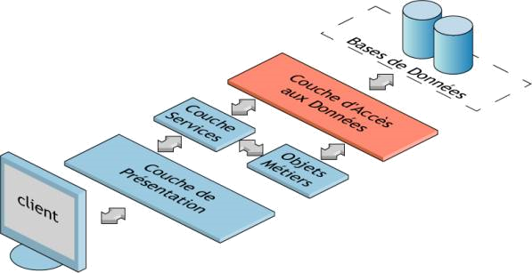
Problèmes rencontrés...
Les applications sont généralement architecturées « en couches »
Ce qui induit des dépendances entre les composants et des difficultés à tester
  Nécessité d'avoir des données en base
  Problème de lenteur (ex: base de données)
  Pas d’implémentation disponible (ex: en cours de dév.)
  Comportement non déterministe (ex: temps réel)
Comment tester du code indépendamment des autres couches ?

Slide 6


Solution
Injection des dépendances!

Slide 7

« Mocker » via des classes anonymes
Héritent ou implémentent la dépendance
Surchargent ou implémentent les méthodes utilisées par la classe testée
Avantages
  Solution simple
  Sans framework supplémentaire
  Permet même de « mocker » une
  des méthodes de la classe testée
Inconvénients
  Beaucoup de code à écrire et à maintenir
  Les classes anonymes polluent la navigation dans l’IDE

Slide 8
Un Framework de Mocks ?
Pour simuler le résultat et le comportement des dépendances
  Sans utiliser de classes anonymes
  Sans devoir orchestrer son code autour des dépendances
Pour vérifier que les dépendance ont été correctement utilisées
  La methodeA() a bien été appelée 2 fois
  La methodeB(value)a bien été appelée avec value en paramètre

Slide 9

Utilisation d'un framework de mocks
Création des mocks
  EasyMock.create
Configuration des mocks
  EasyMock.expect et EasyMock.replay
Injection des mocks dans la classe testée
Vérification des mocks (optionnel)
  EasyMock.verify

Slide 10
Sans « mocker »
En isolant de toute dépendance le code à tester
Les méthodes testées prennent en paramètre l’ensemble des informations nécessaires
  Les paramètres correspondent aux résultats des traitements réalisés par les dépendances
Avantages
  Solution simple et sans framework supplémentaire
    Extraire le code avant et après l'appel à la dépendance
    Tester uniquement les méthodes extraites
Inconvénients
  Il persiste du code non couvert par les tests

Slide 11
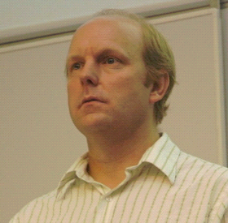
Test Driven Developpement
Introduit en 1999 par Kent Beck
Améliore la qualité du code et de sa maintenance
  Un design plus simple
  Une meilleure séparation des responsabilités
  Un couplage faible entre les composants
  Une meilleure couverture de code (> 80%)
  Un code mieux documenté
Améliore la productivité
  Permet de mieux appréhender le besoin et les exigences
  Limite le gaspillage car seules les fonctionnalités nécessaires à l’exécution du test sont développées
  Réduit la durée du cycle de développement (code, test, code, test…)
  Réduit l’effort de débogage

Slide 12
Conclusion
S'appuyer sur une architecture facilitant les tests
Tester de manière unitaire et découplée
Les frameworks de mocks ne sont pas indispensables, néanmoins
  Ils facilitent, dans bien des cas, la maintenance des tests unitaires
  Ils permettent d’atteindre une couverture de code par les tests proche de 100%

Slide 13
Aller Plus loin !
Frameworks de tests unitaires :
  JUnit, TestNG (Java),
  MbUnit, Nunit, MsTest (.NET),
  TestUnit (Ruby)
  PhpUnit (PHP)
Frameworks de Mocks Objects :
  EasyMock, Moquito (Java),
  RhinoMock (.NET),
  Mocha (Ruby)
TDD :
  Pragmatic unit testing with Java & JUNit, Dave Thomas
  Test Driven Development by example, Kent Beck
  http://www.MockObjects.com/book, Steve Freeman, Nat Pryce

